Slide 1

A su gusto con el 8 Con sonido ¯

Slide 2
EL TESTAMENTO DE JESÚS DE NAZARET

Slide 3
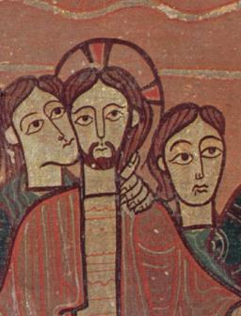
Yo, Jesús de Nazaret, viendo próxima mi hora,
y estando en posesión de plenas facultades para firmar este documento,
deseo repartir los bienes que han estado presentes en mi vida y la han marcado significativamente.

Slide 4
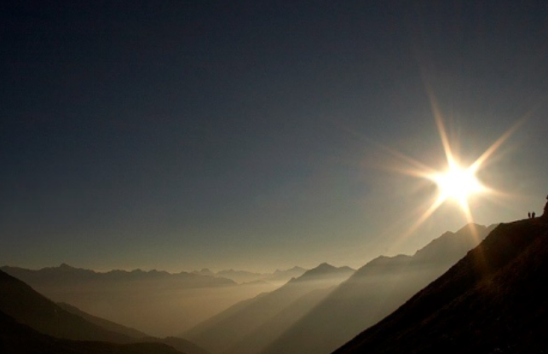
Doy la estrella, a los que están desorientados y necesitan ver claro para seguir adelante, y a todo aquel que desee ser guiado o servir de guía.

Slide 5
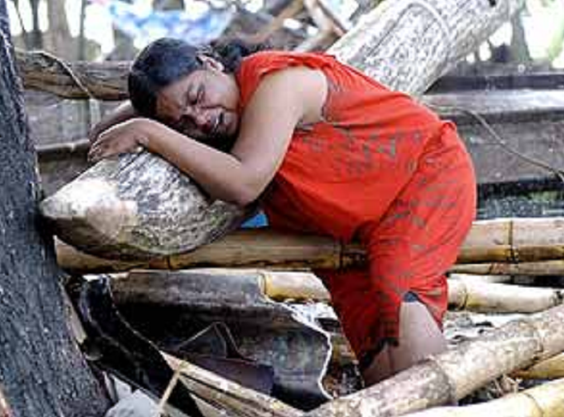
El pesebre, a los que no tienen nada, ni siquiera un sitio para cobijarse o un fuego donde calentarse y poder hablar con un amigo.

Slide 6
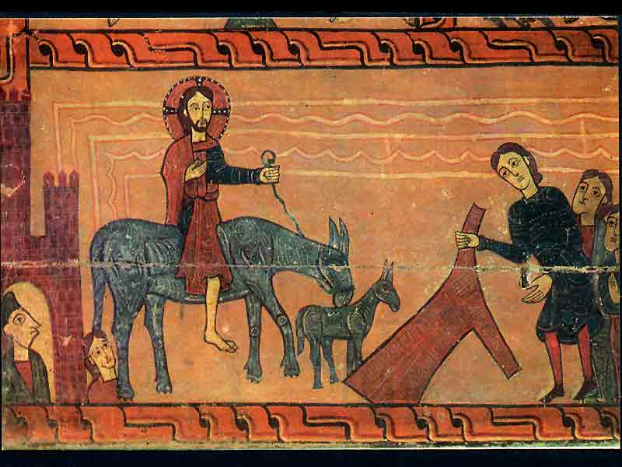
Mis sandalias son para los que deseen emprender un nuevo camino; para aquellos que siempre estén dispuestos a estar en camino.

Slide 7
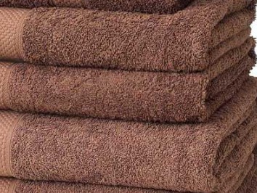
La palangana donde lavaré los pies a mis amigos, a quien quiera servir, a quien desee ser pequeño ante los ojos del mundo, pues será grande a sus propios ojos y a los ojos de mi Padre.

Slide 8
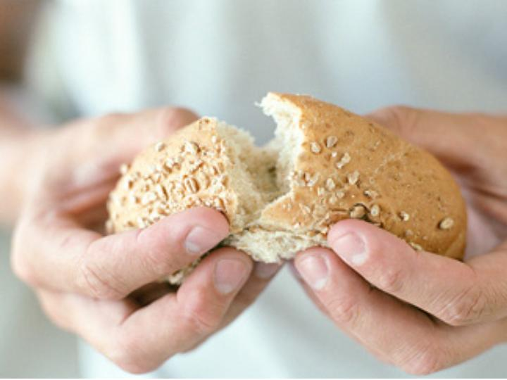
El plato, donde voy a partir el pan, es para los que vivan en fraternidad, para los que estén dispuestos a amar ante todo y a todos.

Slide 9
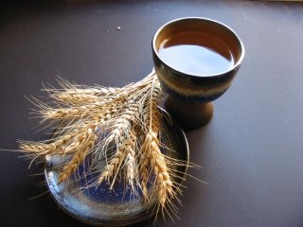
El cáliz lo dejo a quienes estén sedientos de un mundo mejor y una sociedad más justa.

Slide 10
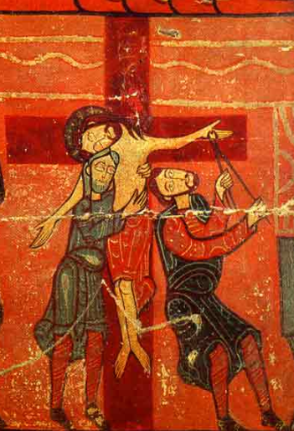
La cruz es para todos aquellos que estén de verdad dispuestos a cargar con ella: las responsabilidades de cada día, el perdón, la solidaridad, el amar sin condiciones, la comprensión.

Slide 11
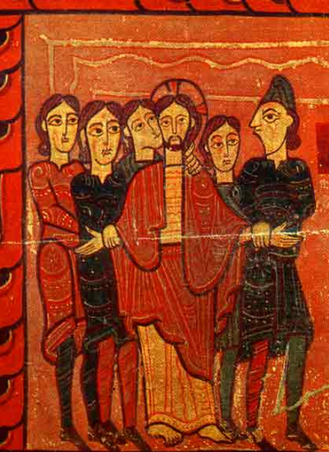
Mi túnica, a todo aquel que divida y reparta todo lo suyo.

Slide 12
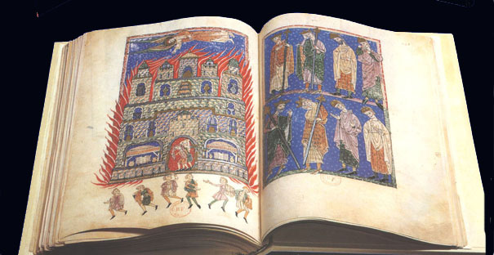
Mi palabra y las enseñanzas que me confió mi Padre, a todo aquel que las escuche y las ponga en práctica.

Slide 13

Mi perdón es para todos: para los que día tras día, pecado tras pecado, saben volver a confiar en el amor del Padre.

Slide 14
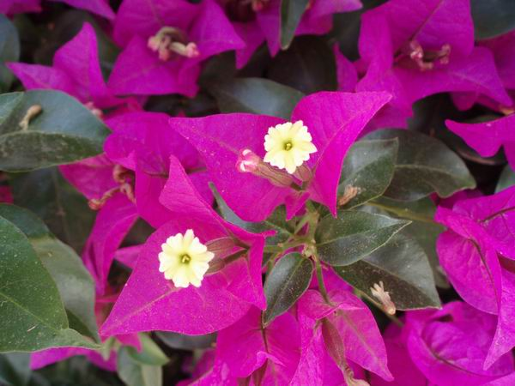
Yo, Jesús de Nazaret, esperando aquel día, en que sólo habrá ¡vida!

